Slide 1
十大易用性-問題與改善
資工二 105590451 蔡佩珊
資工二 105650031 彭驛頎

Slide 2
系統狀態能見度
Visibility of system status

Slide 3
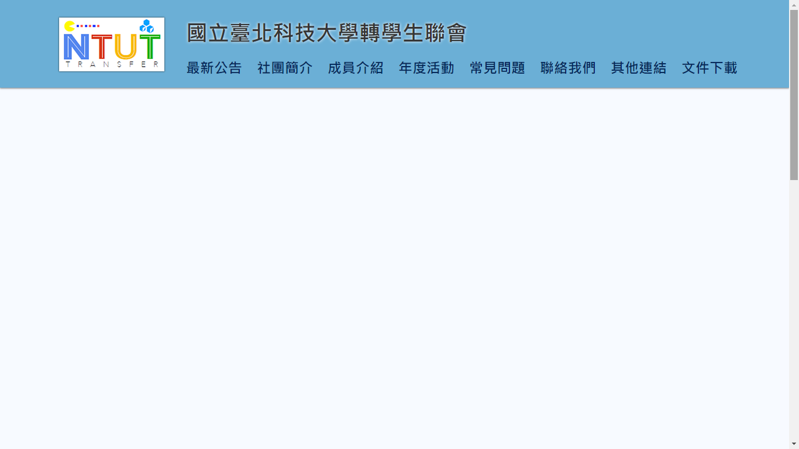
progress bar
☹ 問題在哪兒
首頁圖片載入需要一些時間，會導致頁面空白

Slide 4
progress bar
☺ 解決的方法
加入progress bar，使頁面不空白

Slide 5

hover
☹ 問題在哪兒
使用者不知道點選logo可以回到首頁。

Slide 6

hover
☺ 解決的方法
在滑鼠滑動到logo上時，將logo放大，讓使用者知道這是個可以使用的元件。

Slide 7
辨識而非記憶
Recognition rather than recall

Slide 8
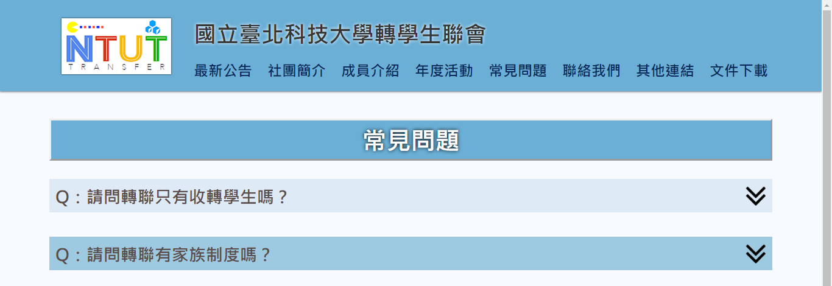
麵包屑
☹ 問題在哪兒
沒有麵包屑，使用者不清楚現在位置

Slide 9
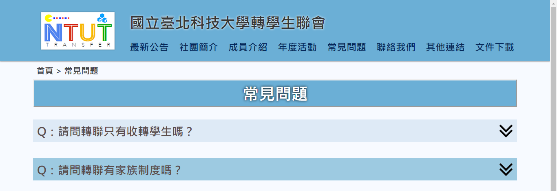
麵包屑
☺ 解決的方法
加入麵包屑，了解現在位置

Slide 10
彈性與使用效率
Flexibility and efficiency of use

Slide 11
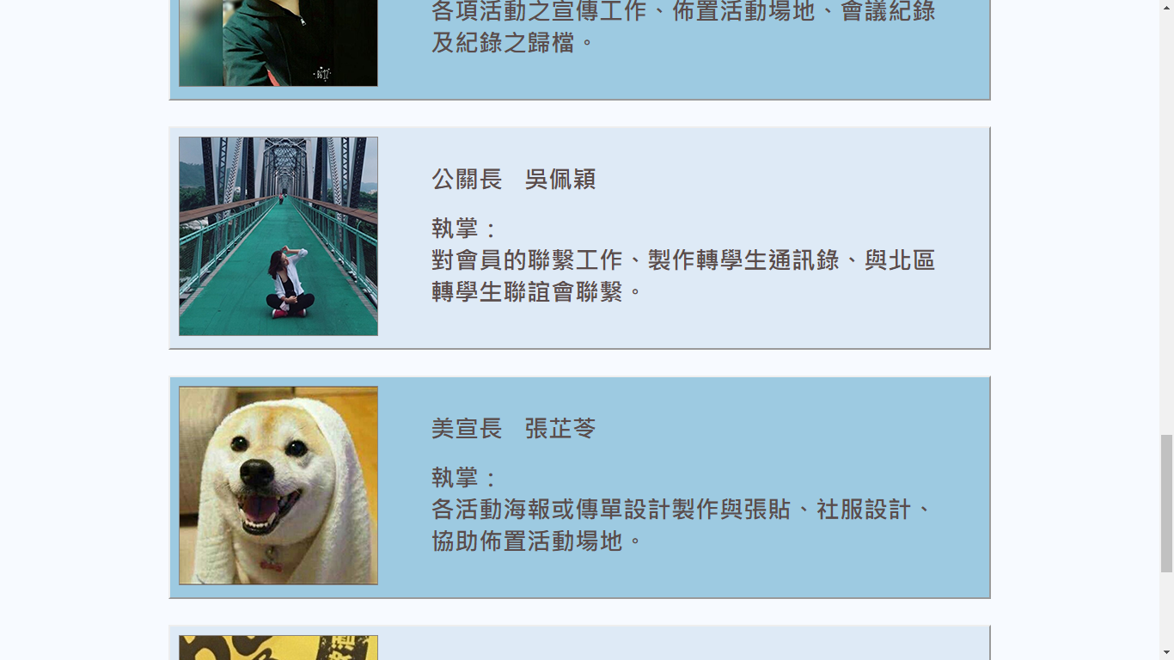
top鍵
☹ 問題在哪兒
有時頁面較長，使用者要花時間將頁面拉回頂端

Slide 12
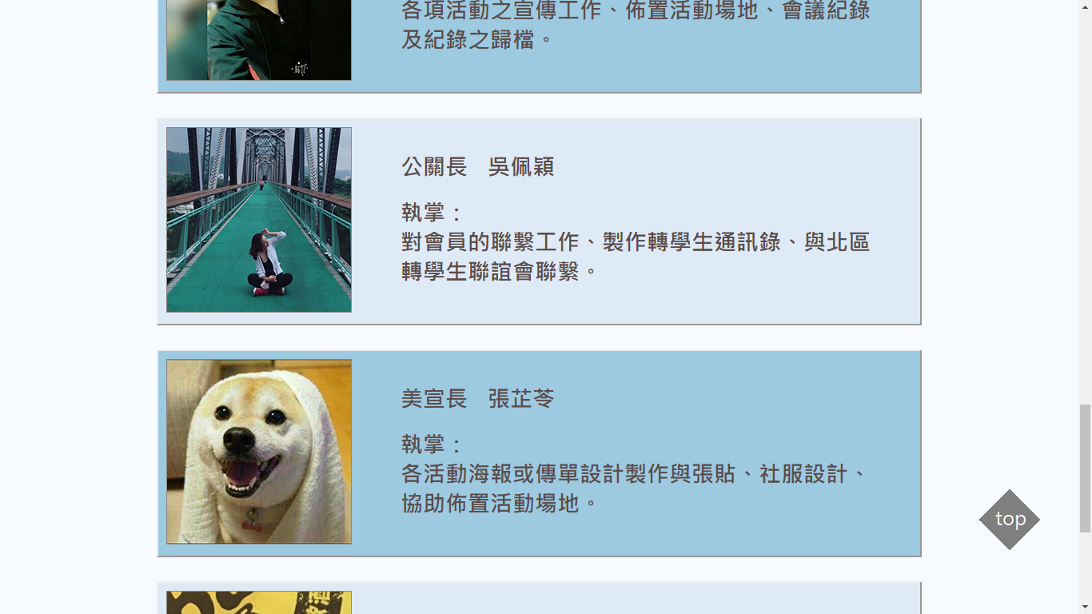
top鍵
☺ 解決的方法
加入top鍵，讓使用者可以一鍵抵達頁面頂端

Slide 13
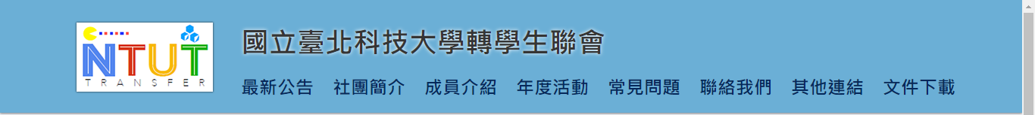
search功能
☹ 問題在哪兒
網站沒有搜尋按鈕，有時要找資料不方便

Slide 14

search功能
☺ 解決的方法
加入搜尋按鈕，讓使用者方便尋找整個網站內的資料

Slide 15
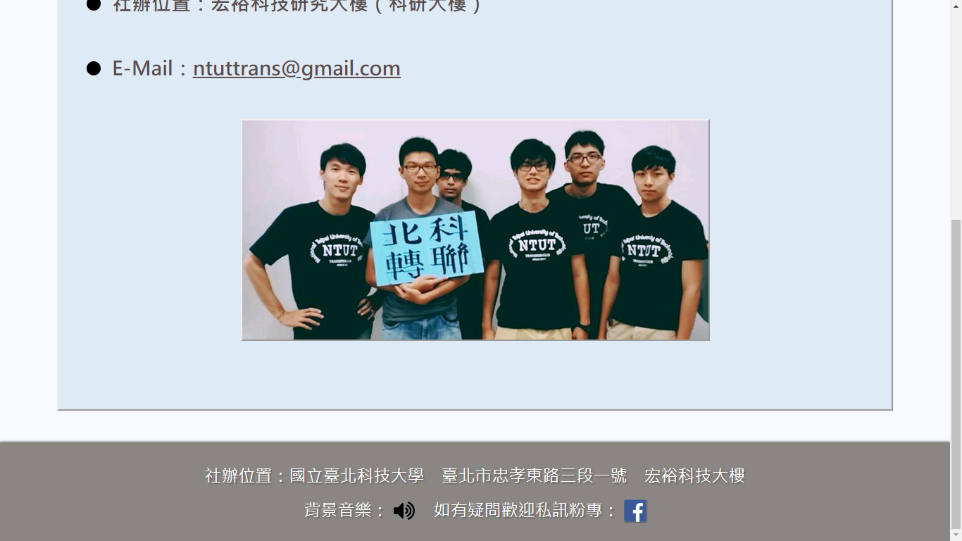
分享的icon
☹ 問題在哪兒
如果使用者想將頁面分享出去，只能複製網址貼給別人，不太方便。

Slide 16
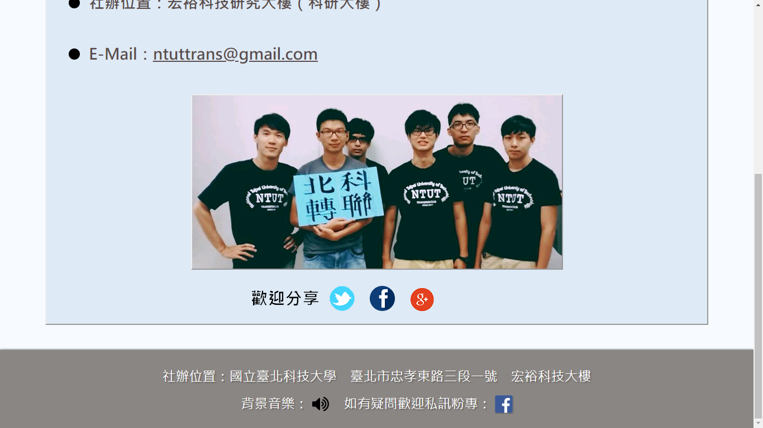
分享的icon
☺ 解決的方法
搭配分享icon，自動連結應用程式讓使用者分享資訊。

